Slide 1
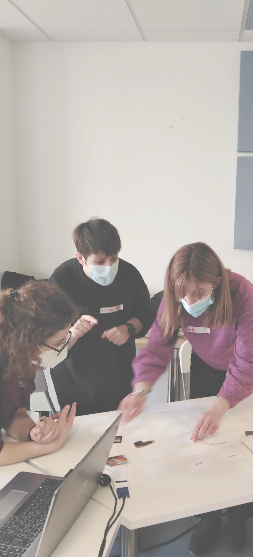
Kako lahko vodje usposabljanj migrantov bolje načrtujejo delavnice za jezikovno podporo, usmerjene v delo
Projekt sofinancira Sklad Evropske unije za azil, migracije in vključevanje. Vsebina te predstavitve predstavlja samo stališča projektnega partnerstva EMVI in je njihova izključna odgovornost. Evropska komisija ne prevzema nobene odgovornosti za uporabo informacij, ki jih vsebuje.

Slide 2
Po mnenju Mednarodne organizacije za delo (ILO) je delo na črno tesno povezano z migracijami. V številnih primerih delavci migranti – predvsem migranti z neurejenim ali nedovoljenim statusom – delajo na črno. Tako postanejo ranljivi in zanje veljajo nižji standardi.¹
“Labour inspection in Europe: undeclared work, migration, trafficking”, International Labour Organization – Ženeva,

Slide 3
Seznanitev s temeljnimi načeli delovnopravne zakonodaje Cilj je temeljno poznavanje pravic delavcev. Indikativen primer so podatki o delovnem času in dodatno plačanih nadurah, vrstah zaposlitev in plačanem dopustu. Ker gre za informativno nalogo, je priporočljiva raba maternega jezika, s čimer zagotovimo najučinkovitejši prenos informacij. Orodje bo dodatno osvetlilo odgovornosti in pravice delojemalcev in delodajalcev. V tem delu lahko poteka razprava o delovnopravni zakonodaji kot sprožilcu medkulturne izmenjave. V številnih državah izvora državljani ne uživajo v transparentni, pošteni in pravni družbi. To je izvrstna priložnost za udeležence, da okrepijo svojo zavest in kompetence o demokratični kulturi, pravni državi in človekovih pravicah, hkrati pa tudi za spremljanje lastne vključenosti na trg dela v državi gostiteljici.

Slide 4
Prilagojena jezikovna podpora migrantskih vodij usposabljanj, usmerjena v delo
Zaposlitvene možnosti in ponudbe delovnih mest za migrante in begunce so pomembna sestavina njihove interakcije z državo gostiteljico. Vendar okoliščine udeležencem ne dopuščajo veliko priložnosti za pridobitev minimalne stopnje L2. Vodja usposabljanja pogosto sledi tradicionalni metodologiji, osredinjeni na jezikovno natančnost, ki ne ustreza potrebam udeležencev. Slednji se nenehno selijo iz kraja v kraj v iskanju ponudb za delo in boljšo prihodnost.
Prilagojena jezikovna podpora, usmerjena v delo, prihrani čas, dragocen tako za delodajalce kot tudi za migrante/begunce, in je zasnovana glede na potrebe udeležencev, hkrati pa vključuje komponente lokalne družbe. Menimo, da se lahko udeleženci za osnovne poklice v kmetijstvu, živilstvu in naravnih virih, gostinstvu in turizmu v nekaj mesecih spopadejo z jezikovnimi ovirami L2 ob zadovoljivi ravni sporazumevanja.
1

Slide 5
Sodelujte z akterji lokalne skupnosti. Poiščite najbolj ponujana in enakovredna delovna mesta, ki jih lahko lokalna skupnost zagotovi migrantom in beguncem.
Povprašajte udeležence o prejšnjih delovnih izkušnjah. Pozanimajte se o željah glede dela vsakega udeleženca.
Seznanite jih z delovnopravno zakonodajo, obveznostmi in pravicami v danem delovnem okolju.
Navedite ali zabeležite vsa potrebna komunikacijska dejanja/dejavnosti in specifično besedišče, ki se uporablja v delovnem okolju.
Vizualizirajte gradivo in ustvarite scenarije v skladu s korakom b. Uporabite pogodbo o zaposlitvi kot učno gradivo za razlikovanje glavnih točk, kot so delovni čas in vrsta zaposlitve.
Pridružite se udeležencem v njihovem delovnem okolju v prvih dneh njihove zaposlitve v vlogi tutorjev, če je to mogoče.

Slide 6
Takšne prakse, na primer izvedba ankete za preverjanje potreb udeležencev in na podlagi rezultatov ustvarjanje praktičnih scenarijev, niso običajne med migrantskimi vodji usposabljanj udeležencev migrantov/beguncev.
Potreben je čas, da posamezniki z migrantskim in begunskim ozadjem spoznajo in začnejo spoštovati zakonodajo države gostiteljice, tudi če pridobijo zadostno raven L2.
Vodja usposabljanj migrantov bi moral skrbno izbrati ustrezno gradivo. Glede vsebinske točnosti scenarijev o pravicah delavcev sicer lahko vodja usposabljanja skrbno izbere gradivo, ki ga najde na internetu, vendar se mora zavedati, da lahko pride do nekaterih odstopanj. Preden nadaljujete s pripravo gradiva, najprej navzkrižno preverite njegovo točnost, da se izognete morebitnim nesporazumom.
Če nekateri udeleženci želijo pridobiti več podrobnosti, jih moramo napotiti k zaposlitvenim svetovalcem ali odvetnikom. Vodja usposabljanj mora ugotoviti, ali udeleženci v njegovi skupini želijo prejeti jezikovno podporo, usmerjeno v delo. Številni migranti/begunci so lahko v tranzitu in v danem trenutku niso nujno zainteresirani za delo.

Slide 7
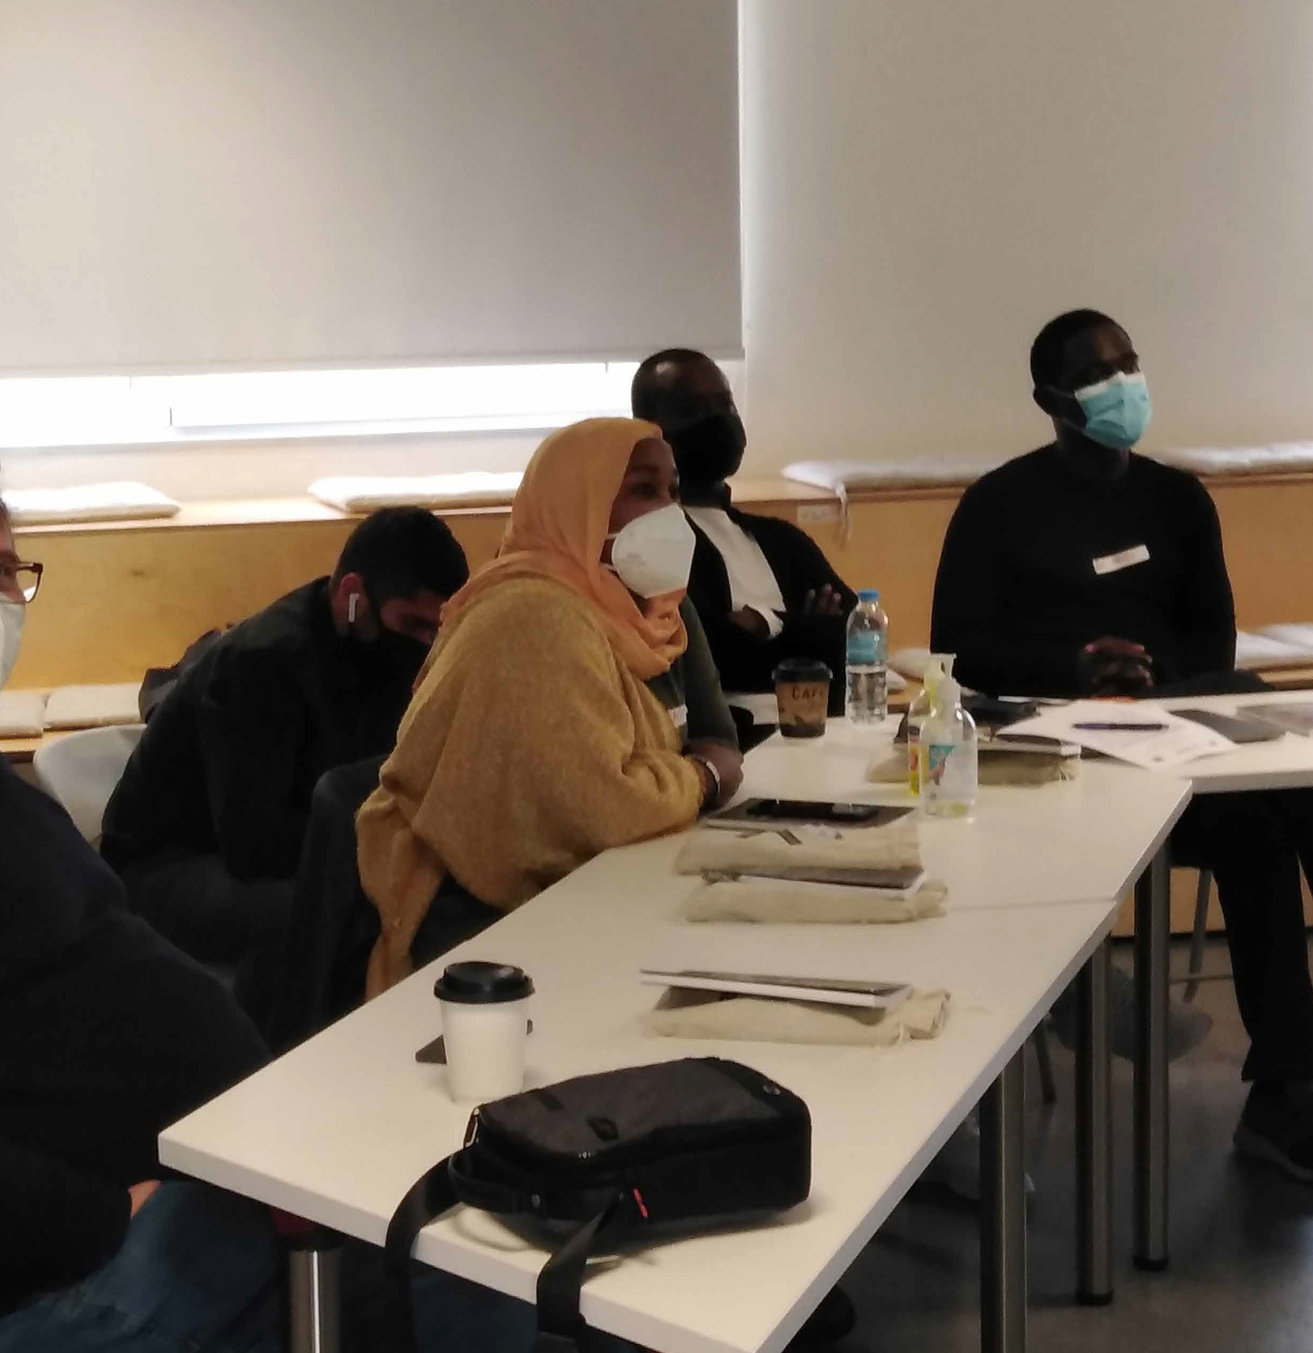
Interaktivne vaje
Nadaljujte z vprašalnikom, namenjenim udeležencem beguncem in migrantom, da ugotovite, ali poznajo temeljne pravice delavcev v Evropski uniji in katere pravice se jim zdijo najpomembnejše.
To bo koristno za pripravo kratkega učnega načrta, ki bo usmerjal vodjo usposabljanja migrantov pri pripravi poteka tečaja mehkih veščin.

Slide 8
Vodja usposabljanja, ki je tudi sam migrant in ki izobražuje migrante/begunce, ter predstavniki migrantskih skupnosti lahko izvajajo naslednje:
Analiza potreb, ki jo opravi vodja usposabljanja migrantov
Vsi vprašalniki morajo vsebovati standardne demografske podatke, kot so država izvora, govorjeni jeziki, spol, leta zaposlitve v državi prebivališča in predhodne jezikovne izkušnje na stopnji L2. Udeleženci, ki odgovarjajo na vprašanja, naj bodo naši udeleženci, saj gre za izdelavo postopka po meri vsakega udeleženca posebej. Namen anket je zbrati bistvene podatke o skupini, analizirati potrebe in pripraviti gradivo po meri.
Predlagamo teme s področja delovnega mesta, delovnega prava, varstva pred diskriminacijo in socialne zaščite. V spodnji tabeli so podrobnejše informacije o anketi
Zadnji dve vprašanji sta povezani z vidikom razumevanja ankete. Udeleženci morajo izbrati, katere kategorije se jim zdijo najpomembnejše in o katerih od naštetih bi radi izvedeli več.
Kar zadeva poklicno usmerjeno jezikovno podporo, poizvedite o jezikovnih spretnostih udeležencev in komunikacijskih okoliščinah, v katere so vključeni.

Slide 9
Primeri:
Vsebina ankete na temo 'pravice delavcev'
Ali poznate/veste ...
pravila o zdravju in varnosti pri vašem delu?
da morate pri nekaterih delih nositi posebno opremo (npr. v gradbeništvu, tovarnah, pri različnih fizičnih delih)?
posebno varstvo nosečih delavk in mladoletnikov
mater?
kaj je 'delo s krajšim delovnim časom'?
kaj je 'delo na črno'?
kaj je stavka?
da vam vsak teden pripada prost dan?
2
International Labour Organization, Labour Administration and Inspection Programme LAB/ADMIN. (2010). str. 38.

Slide 10
Primeri:
Vprašanja o čustvenem stanju in jezikovnih veščinah
O čustvenem stanju
Ali se počutite udobno v komunikaciji s svojim
delodajalcem na stopnji L2?
Ali se počutite udobno v komunikaciji s sodelavci na stopnji L2?
Imate občutek, da vas razumejo, ko govorite?
O jezikovnih veščinah
Ali lahko na svojem delovnem mestu berete znake ali oznake na stopnji L2?
Lahko pišete zapiske na stopnji L2?
Ali se pogovarjate s kolegi na stopnji L2?

Slide 11
Korak za korakom: porajajoča se vprašanja
Bistveni sta prijazna in preprosta postavitev ter ustreznost vprašanj. Pomembno je zagotoviti, da udeleženci migranti učinkovito razumejo vsebino ankete in branje vprašanj brez podpore kulturnega mediatorja. Ker niste strokovnjak, se ne obregajte ob podrobnosti, ki jih morda ne razumete. Namen ankete je ustvarjanje gradiva, zato je cilj zasnove scenarija izobraževati udeležence migrante o temeljnih pravicah delavcev. Za nadaljnje podrobno znanje o takšnih vprašanjih morajo udeležencem pomagati svetovalci za delo ali pravniki. Za izvedbo anket med udeleženci je nekaj primerov že na voljo v LIAM Sveta Evrope Orodje 24.
Ankete o pravicah delavcev, ki jih bodo izvajali vodje usposabljanj migrantov
1. korak: ugotovite status udeležencev migrantov, preden jih anketirate. Morda nimajo enakih interesov ali poklica, tj. nekateri so lahko v tranzitu in čakajo na odhod na drugo lokacijo.
2. korak: seznanite se s kratko raziskavo na spletu o pravicah delavcev v EU. (Evropska komisija, Zaposlovanje, socialne zadeve in vključevanje).
3. korak: pri preverjanju točnosti vsebine ankete pridobite nasvet
strokovnjakov za zaposlovanje.
4. korak: prva vprašanja so lahko demografsko usmerjena, tj. država izvora, govorjeni jeziki, spol, stopnja pismenosti, leto(-a) predhodnih delovnih izkušenj v prejšnji ali trenutni državi gostiteljici ali državi rojstva itd. Ta vprašanja lahko pomagajo pri boljšem razumevanju rezultatov ankete.
5. korak: izberite tri ali štiri glavne teme v zvezi s pravicami delavcev in jih dodatno poudarite tako, da vprašate za podrobnosti, kot je predlagano spodaj.

Slide 12
Tematska področja
Ustrezna vprašanja
☑ Ali poznate predpise o
zdravju in varnosti pri vašem delu?
☑ Ali veste, da morate za nekatera dela (npr. v gradbeništvu, tovarnah, pri različnih ročnih delih) nositi posebno opremo?
Delovno mesto
☑ Ali ste seznanjeni z informacijami o zaščiti nosečih delavk in mladih mater?
☑ Ali veste, kaj je 'delo s krajšim delovnim časom'?
☑ Ali veste, kaj je 'delo na črno'?
Delovno pravo
☑ Ali veste, da ima vsakdo pravico do dela, ne glede na vero, poreklo, spol, starost, spolno usmerjenost, invalidnost?
☑ Ste obveščeni o enakosti spolov na trgu dela?
Varstvo pred diskriminacijo
☑ Ali veste, kaj je 'socialna varnost'?
☑ Ali veste, da ste med delom upravičeni do zdravstvene oskrbe?
Socialna zaščita
6. korak: dodajte vprašanja o tem, katera tema je zanje pomembnejša,
in o katerih primerih/situacijah želijo izvedeti več.

Slide 13
Ankete o jezikovni podpori
1. korak: podobno začnite z vprašanji o demografskih podatkih. Dodatno se osredinite na vprašanja o ozadju stopnje L2, njihovih prejšnjih učnih izkušnjah in delovnem okolju, v katerem bodo uporabljali učni jezik.
2. korak: vprašanja razdelite na različna tematska področja, npr. delovno mesto, komunikacija s sodelavci, komunikacija z delodajalcem, zapleti pri uporabi jezika kot drugega/tujega (L2). Priporočeno je tristopenjsko vrednotenje (npr. učinkovito-sprejemljivo-šibko) v zvezi s samoocenjevanjem učencev, kar vam lahko zagotovi podrobnejši rezultat.
Tematska področja
Ustrezna vprašanja
☑ Znate brati znake ali nalepke z besedami na stopnji L2 v službi?
☑ Znate napisati besede na stopnji L2?
Delovno mesto
Komunikacija s sodelavci
☑ Ali se s sodelavci pogovarjate na stopnji L2?
☑ Ali razumete svoje sodelavce, ko
poskušajo komunicirati z vami na stopnji L2?
☑ Ali govorite s svojim delodajalcem/
vodjo na stopnji L2?
☑ Ali razumete svojega delodajalca/vodjo, ko poskuša komunicirati z vami na stopnji L2?
Komunikacija z delodajalcem
☑ Ali se lovite na stopnji L2, ko:
govorite
Zapleti pri uporabi stopnje L2
pišete
berete
poslušate

Slide 14
3. korak: tematska področja, ki se nanašajo na komunikacijo s sodelavci in delodajalci, naj vsebujejo vsaj eno vprašanje o čustvenem odzivu udeleženca (npr. kako se počutite, ko ustno komunicirate s sodelavci/delodajalcem?). Neprijetnost odzivanja v okolju na stopnji L2 lahko privede do pomanjkanja zaupanja, čeprav ima udeleženec zadostno raven znanja na stopnji L2.
4. korak: ne pozabite uporabiti odprtih vprašanj, s katerimi lahko poizveste o njihovem zanimanju za učenje jezikov (npr. katero veščino na stopnji L2 bi radi še dodatno utemeljili?).
Interaktivna vaja:
Vadite tako, da drug drugega v skupinskem delu sprašujete o uporabljenem izrazju, o tem, ali migranti poznajo uporabljene besede, in o izvajanju teh anket, za kar bi moral biti odgovoren vodja usposabljanja migrantov, saj on najbolje pozna njihove potrebe.

Slide 15
Scenariji jezikovne podpore, usmerjeni v delo Scenariji za poučevanje jezika in pravic delavcev Vodja usposabljanja migrantov se lahko nauči sestaviti kratek učni načrt tako, da postavi več vprašanj: Kaj naj učim? Kaj lahko dosežem s poučevanjem teh tem? Kako poučujem ustrezno gradivo? Kako naj razporedim poučevanje po delih in kako naj jih strukturiram? Dejavnosti, ki jih bo izvajal z udeleženci migranti: Dejavnosti naj izzovejo spomine udeležencev in jih seznanjajo z novimi informacijami kot izhodiščem za ustvarjanje učne motivacije in ugodnejših pogojev za njihovo usvajanje spoznavne snovi. Udeležence na začetku navdušimo za vsebino novega predmeta z uporabo izobraževalnih tehnik, ki jih bodo prijetno presenetile in okrepile njihov nadaljnji interes (npr. metoda avtomatskega pisanja, kresanje domislic, igra vlog itd.). Scenariji o pravicah delavcev naj imajo vsaj štiri aktivnosti glede na trajanje in motivacijo udeležencev. V fazi ogrevanja lahko vodja usposabljanja prikaže fotografije delovnih ljudi, nosečih delavk in staršev z majhnimi otroki, ki delajo od doma. Nato naj se udeleženci spomnijo besedišča, ki ga že poznajo, medtem ko vodja usposabljanja migrantov zapisuje ključne besede na tablo. Uporaba fotografij lahko udeležence spodbudi k prepoznavanju in komentiranju situacije.

Slide 16
Druge dejavnosti bi se lahko osredinile na vprašanja delovne zakonodaje Razpravljajte o naslednjih vprašanjih: a) Ali delate? b) Ali imate pogodbo? Če da, kakšno (npr. koliko ur delate in koliko časa velja vaša pogodba) c) Ali veste, da ste lahko odsotni, če je vaš otrok bolan? Nato zagotovite delavcem beguncem gradivo o pravicah iz delovnega razmerja glede a) starševskega dopusta, b) porodniškega dopusta in c) očetovskega dopusta. Po branju definicij jih udeleženci povežejo s ključnimi besedami. Druge vaje morajo biti take, da udeležence spodbujajo k aktivnejšemu vključevanju. Na primer, vodja usposabljanja lahko vsakemu udeležencu razdeli tri kartice s slikami, ki ustrezajo zgornjim pravicam delavcev. Udeleženci poslušajo tri kratke dialoge in vsakič vzamejo ustrezno kartico. Vodja usposabljanja migrant lahko ponudi primer ustne interakcije med zaposlenim in delodajalcem. Nato postavite vprašanja za razumevanje in se osredinite na ključne besede, ki jih zaposleni uporablja za prijavo dopusta. Z uporabo zgornjega dialoga kot modela oblikujete igro vlog: vloga A: delodajalec in vloga B: delavec. Vodja usposabljanja lahko izroči kartice z različnimi pogoji, ki veljajo za vse tri vrste dopusta (porodniški, očetovski in starševski dopust).

Slide 17
Interaktivne vaje
Ogrevanje na delavnicah jezikovne podpore bi lahko izvedli ob videu, ki prikazuje prizore iz delovnega okolja. Na primer, videoposnetek se osredinja na delovanje kuhinje in naročila strank. Nato lahko vodja usposabljanja vpraša: Kaj vidite tukaj? Veste, kako imenujemo to službo? S kom se ta ženska pogovarja? Kdo nato spregovori? Kaj počne ta oseba tukaj? Kako vam gre v službi? Pokažemo fotografije iz kataloga in razpravljamo (Kaj se je zgodilo? Kaj piše v katalogu? Kaj prodaja ta trgovina?). Druga dejavnost bi lahko ponazorila dejavnost v paru. Udeležencem posredujemo delovni list, jedilni list restavracije ter zapiske z naročili in slike hrane. Vsakemu paru naročimo, za kakšno naročilo naj se pripravi. Po branju naročila morajo migranti 'pregledati' seznam, da preverijo, katero gradivo je potrebno za sestavo naročila za vsako mizo.
Na slikah označite ustrezno gradivo. Nato vsak par predstavi naročilo, ki ga je pripravil na podlagi fotografij. Za delo natakarja/natakarice so potrebne razvite pisne sposobnosti.
Kot vajo, katere namen je uriti sposobnost pisanja udeležencev, lahko delite fotografije z oznakami živil, pa tudi sočasno obvestilo kolega, ki napiše, kaj morajo preveriti, medtem ko udeleženca prosite, naj zabeleži, kaj naj kupi.
Migranti označijo, katere sestavine morajo zavreči in katere nove naročiti. Vodja usposabljanja preveri jasnost zapisov, ob čemer se ne obrega ob pravopis. Priporočljivo je, da scenarije dokončate tako, da udeležence vključite v situacije igranja vlog. Nekatere predlagane dejavnosti igranja vlog so predstavljene spodaj na podlagi prejšnjih komunikacijskih situacij in pogojev iz resničnega življenja.

Slide 18
Scenariji igranja vlog na delovnem mestu
'kuhinja
restavracije'
IGRANJE VLOG 2
IGRANJE VLOG 1
Zadolženi ste za kuhinjo. Vprašajte zaposlenega, kaj manjka v kuhinji, da oddate naročilo v trgovini.
Delate v kuhinji. Preberite svoje zapiske iz dejavnosti 2 o manjkajočih izdelkih iz kuhinje in povejte svojemu nadrejenemu, kaj naj naroči.
.

Slide 19
Korak za korakom: oblikovanje scenarijev
Scenariji pravic delavcev
1. korak: rezultate ankete razdelite na tematska področja in ustvarite kratek učni načrt. Poskusite združiti najbolj relevantne teme na vsaki delavnici. Ne pozabite dati prednost najpomembnejšim temam glede na želje udeležencev.
Učni načrt
Primeri:
Kaj?
Kaj doseči?
Kako?
☑ Pojasnite: kaj pomeni ta izraz?
☑ Vprašajte: ali vaša država pozna strogo zakonodajo?
☑ Ustrezen besednjak za to temo
☑ Igranje vlog: dva kolega razpravljata o varnostnih ukrepih.
Seznaniti se s predpisi na delovnem mestu v EU in državi gostiteljici. Zaščitni ukrepi in posledice neizvajanja predpisov. Informirajte
kaj se lahko zgodi v primeru delovne nesreče.
Delovno mesto
Predpisi
☑ Ogrevanje: vprašanja o pravicah delavcev v državah izvora udeležencev
☑ Pravice delavcev v EU in državi gostiteljici: kaj pričakovati
☑ Kako delo na črno vpliva v primeru nesreč pri delu?
Opombe
glede
delovnega prava
Udeležence seznanite z vprašanji delovnega prava: delo na črno;
zaposlitev s polnim/krajšim delovnim časom; delovni čas; in stavka.

Slide 20
2. korak: vsaka delavnica naj traja 60–90 minut. V tem času se zlahka izvede tri do pet dejavnosti. Seveda je odvisno od velikosti skupine, motivacije udeležencev in zagotovljenih sredstev.
3. korak: scenarij ima informativni obseg, kar pomeni, da je učenje jezika omejeno na ključne besede ali fraze. Zato je za izvedbo delavnic bistven kulturni mediator.
4. korak: ne pozabite začeti z ogrevanjem, s katerim udeležence postopoma uvedete v novo gradivo.
5. korak: pričakujte, da bodo nekateri vidiki delovnega prava nekaterim udeležencem neznani. Z vprašanji na koncu vsake delavnice ugotovite glavne teme, ki so jih udeleženci razumeli ali ne.
Scenarij jezikovne podpore, usmerjen v delo
Lahko bi bil izziv doseči plodno komunikacijo z delodajalci lokalne skupnosti. Če pa je to izvedljivo, je močno priporočljivo, da med opazovanjem na delovnem mestu mentor prostovoljec spremlja dnevno delovno rutino, komunikacijske pogoje, v katere so vključeni udeleženci, in relevantno besedišče v zvezi z orodji oz. naloge, ki jih opravljajo.
1. korak: razdelite rezultate ankete v tematska področja. Zlasti, če so nekateri udeleženci izjavili, da so negotovi pri komunikaciji z delodajalcem/vodjo, oblikujte dejavnosti, tj. študije primerov ali igranje vlog, pri katerih je priporočljivo okrepiti čustveni dejavnik komunikacije. Tukaj je nekaj primerov:

Slide 21
Raziskava,
Interpretacija,
Rezultati ankete
Interpretacija
Primeri:
☑ Vizualizirajte ustrezno besedišče z uporabo fotografij.
☑ Če je mogoče, prinesite pristna orodja ali instrumente.
☑ Uporabite dramske dejavnosti (npr. pantomimo), da opišete orodje ali njegovo funkcijo.
Želim izboljšati
besedišče na stopnji L2
na delovnem mestu
☑ Učence izpostavite pogovorom na stopnji L2 v resničnem življenju, potem ko jim posredujete nekaj ključnih besed za razumevanje razprave.
☑ Postavite preprosta vprašanja, da ugotovite stopnjo razumevanja.
☑ Dnevno uporabljajte podobna opravila.
Želim izboljšati svojo sposobnost poslušanja na delovnem mestu
☑ Zagotovite, katere vrste pisnih dejavnosti so bistvene na delovnem mestu (npr. opombe, naročila, preprosta elektronska sporočila itd.).
☑ Uporabite realije, da učence seznanite s pisno postavitvijo.
☑ Prosite jih, naj pišejo v resničnih okoliščinah
(npr. sprejeti naročilo od »stranke«).
Želim izboljšati svoje pisne sposobnosti na delovnem mestu

Slide 22
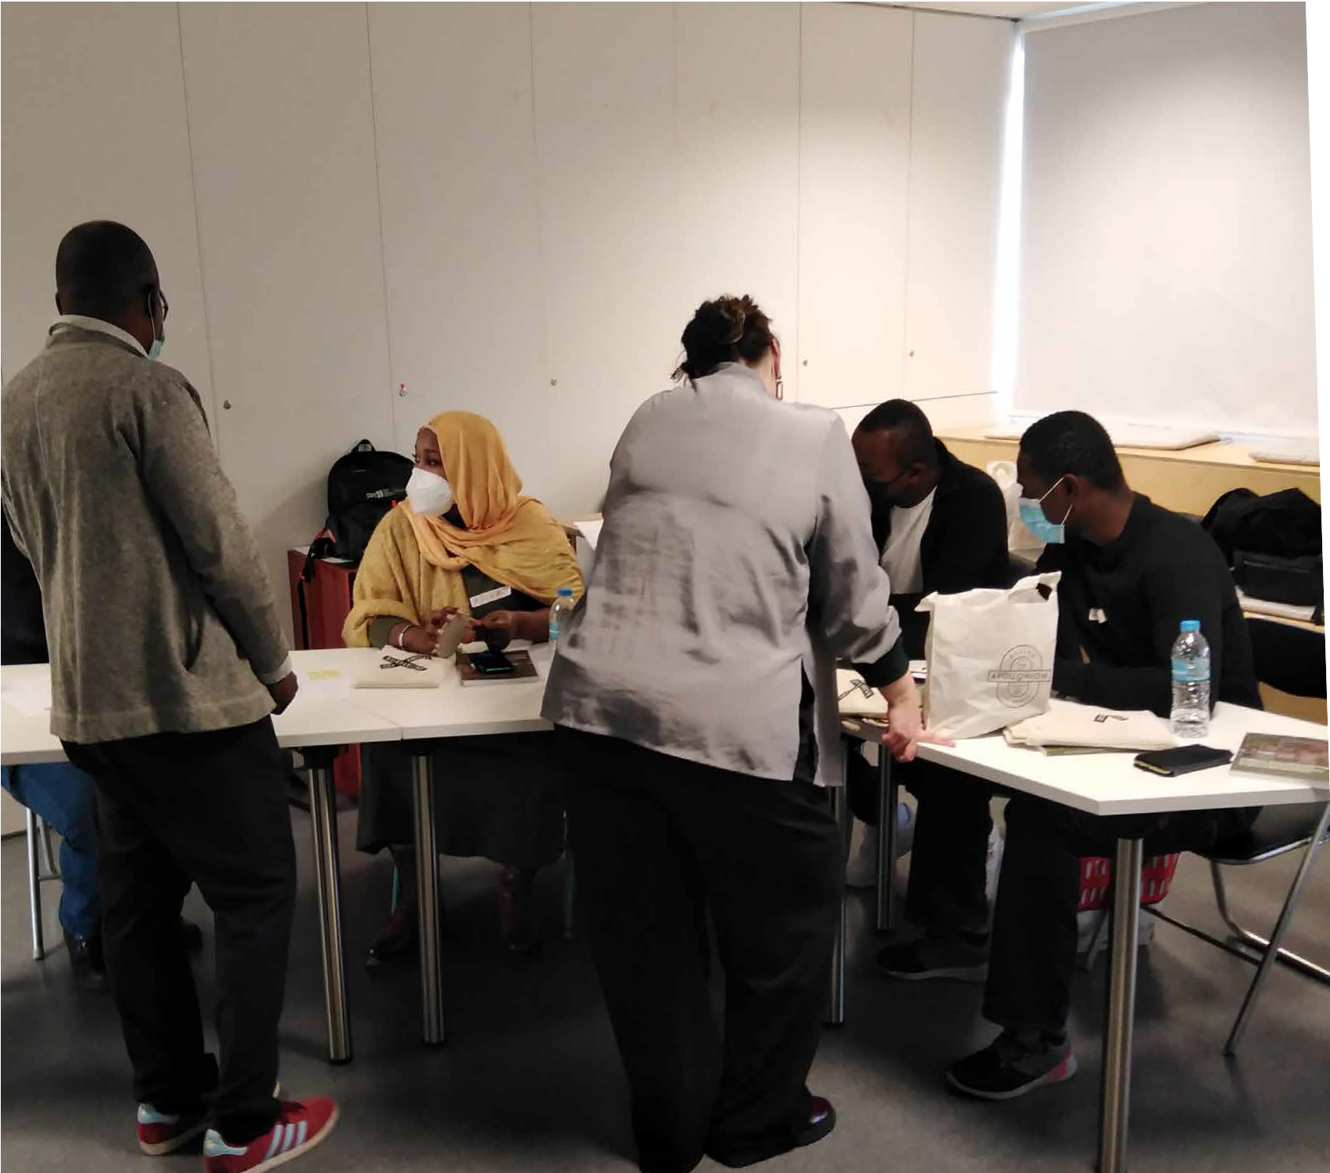
2. korak: zagotovite, da je ogrevanje povezano z učno vsebino, in ga uporabite tako, da s postavljanjem vprašanj ugotovite, kaj udeleženci že vedo.
3. korak: med delavnico uporabite vsaj eno izobraževalno igro. Te igre delujejo kot diagnostično orodje za vodjo usposabljanja, so prijetne za udeležence in vodje ter so koristne za intenzivno učenje jezikov.
4. korak: ne obotavljajte se pri seganju po temah, ki presegajo zmožnost udeležencev na stopnji L2, saj so potrebne na delovnem mestu. Ne poudarjajte podrobnosti in pričakujte, da bodo udeleženci globoko odobravali učno snov. Namesto da bi preučili kompleksnost pojava, ga poskušajte preučiti v vsebini delovnega mesta (npr. namesto poučevanja velelnika raziščite velelno obliko glagolov, ki se uporabljajo v kontekstu delovnega okolja, kot je: "Prinesi mi orodje!" oz. "Kakšna je temperatura opekača kruha?" itd.).
5. korak: in ne pozabite biti zabavni! Zabaven učni pristop pozitivno vpliva na motivacijo, medtem ko določa, kaj se naučimo in koliko ohranimo. Ne podcenjujte, koliko lahko udeleženci naučijo vodjo usposabljanja!

Slide 23
Viri
Busch, B. (2012). The Linguistic Repertoire Revisited. Applied Linguistics,
33(5), 503–523. https://doi.org/10.1093/applin/ams056
Svet Evrope. (2018). Reference Framework of Competences for Democratic Culture. Volume 1: Context, concepts and model. Strasbourg: Svet Evrope. Pridobljeno z https://www.coe.int/en/web/ reference-framework-of-competences-for-democratic-culture/rfcdc- volumes
Svet Evrope. (2018). Reference Framework of Competences for Democratic Culture. Volume 2: Descriptors of competences for democratic Culture. Strasbourg: Svet Evrope. Pridobljeno z https://doi.org/10.1207/S15326985EP3702_4 coe.int/en/web/reference-framework-of-competences-for-democratic- culture/rfcdc-volumes
Svet Evrope. (2018). Reference Framework of Competences for Democratic Culture. Volume 3: Guidance for Implementation. Strasbourg: Svet Evrope. Pridobljeno z https://www.coe.int/en/web/ reference-framework-of-competences-for-democratic-culture/rfcdc- volumes
Hadfield, J. (1998). Beginners’ Communication Games. Pearson Education Ltd.
International Labour Organization, Labour Administration and Inspection Programme LAB/ADMIN. (2010). Labour inspection in Europe: Undeclared work, migration, trafficking [Working Document Number 7]. Pridobljeno z

Slide 24
https://www.ilo.org/labadmin/info/pubs/WCMS_120319/lang--en/index. htm
Pekrun, R., Goetz, T., Titz, W., in Perry, R. P. (2002). Academic emotions in students’ self-regulated learning and achievement: A program of qualitative and quantitative research. Educational Psychologist, 37(2), 91–
105. https://doi.org/10.1207/S15326985EP3702_4
Pigni, A. (2014). Building resilience and preventing burnout among aid workers in Palestine: a personal account of mindfulness based staff care. Intervention 2014, 12(2), 231–239.
Reinders, H., in Darasawang, P. (2011). Diversity in Language Support. V: Stockwell, G. (ur.) Computer-assisted language learning: Diversity in research and practice. Cambridge: Cambridge University Press.
Shen J., Poppink S., Cui Y., in Fan G. (2007). Lesson planning: a practice of professional responsibility and development. Educational Horizons, 85(4), 248–260.
Tokatlı, A. M., in Keşli, Y. (2009). Syllabus: how much does it contribute to the effective communication with the students? Procedia - Social and Behavioral Sciences 1(1), 1491–1494. https://doi.org/10.1016/j. sbspro.2009.01.263
Tzotzou, M, (2014). Designing and administering a needs analysis survey to primary school learners about EFL learning: A case study. Preschool & Primary Education 2014 2(1), 59–82. https://doi.org/10.12681/ ppej.62
Yeganehpour, P. (2017). Ice-breaking as A Useful Teaching Policy for Both Genders. Journal of Education and Practice, 8(22), 137–142.
Symbiosis, Guide to Job Oriented Linguistic Support for Migrants and Refugees, 2022, https://sps.symbiosis.org.gr/publications/guide-to-job-oriented-linguistic-support-for-migrants-and-refugees-lilali/,

